Slide 1
Виды пресноводных рыб Волжского бассейна
Шашкин Сергей,учащийся МКОО Прибрежненская СШ

Slide 2
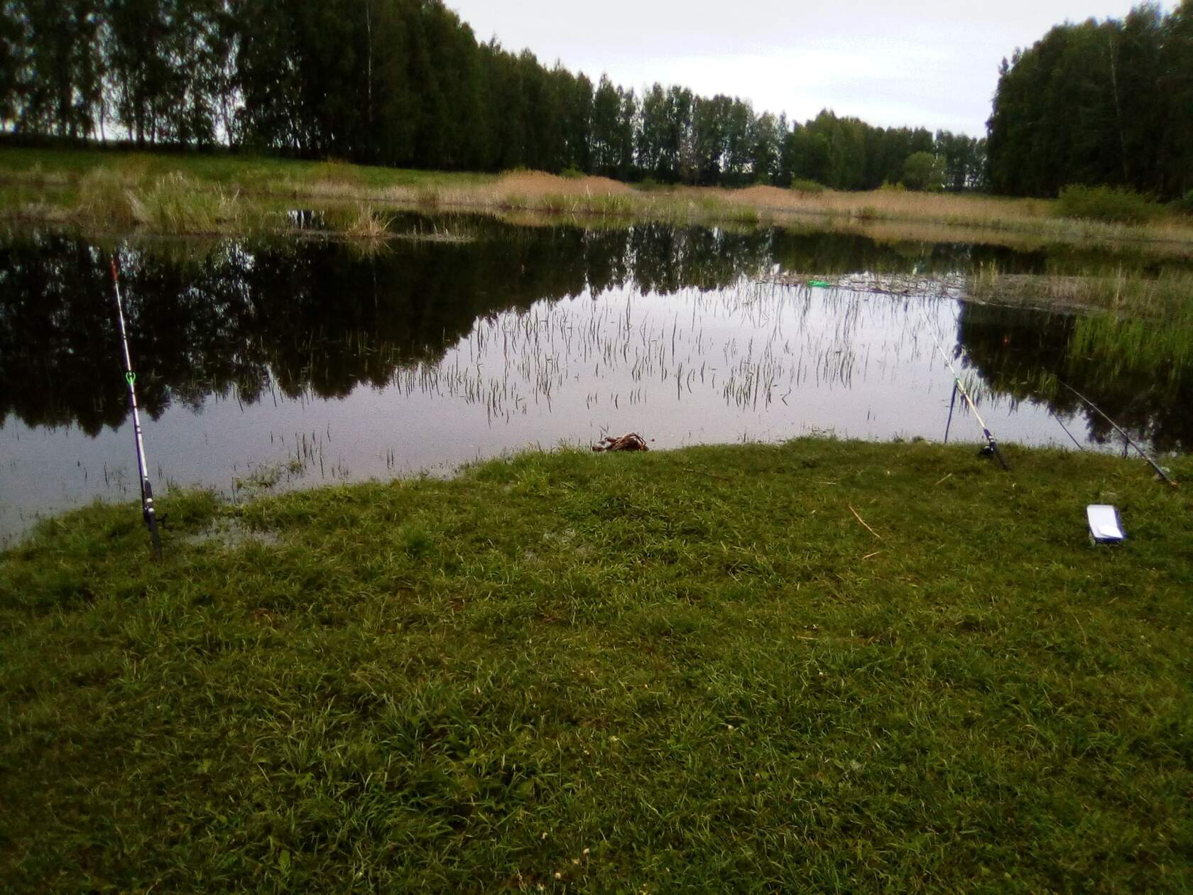
Малиновский залив- один из рыбных мест Старомайнского района Ульяновской области

Slide 3
ОКУНЬ
Окунь –пресноводная хищная рыба.
Обычно бывает длиной около 30-50 см.
На первом спинном плавнике сзади чёрное
пятно.Хвостовой плавник и плавники на брю-
хе красные.

Slide 4
ЛЕЩ
Лещ –достигает длины 50 см .
Живёт в реках и озёрах.
Лещ питается червями и личинками.

Slide 5
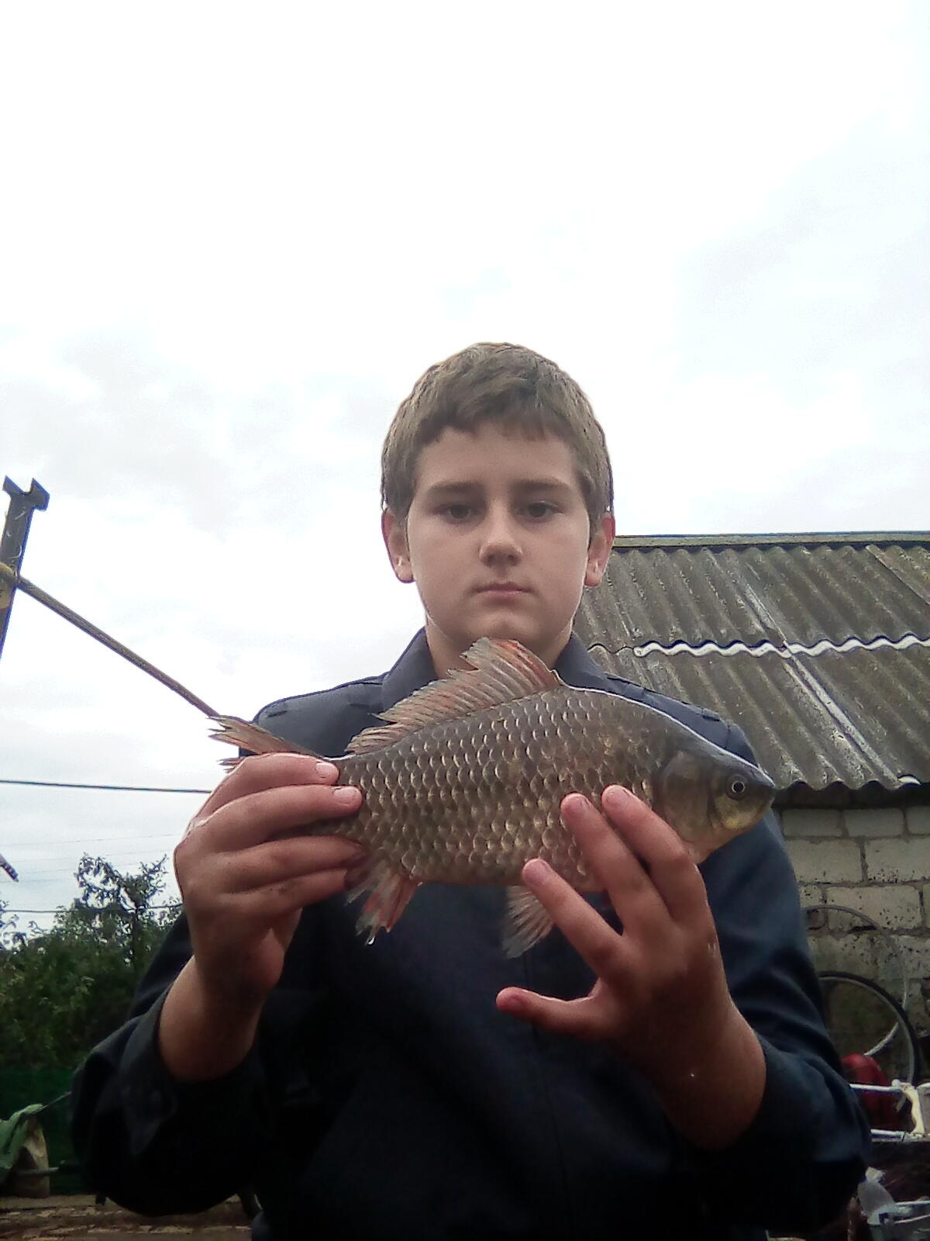
Карась
Карась –это мирная рыба .
Обитает карась практически везде:
в озёрах,реках .
Питается карась червями,личинками жуков и речным мотылём.
Карась похож на сазана, но у карася нет усиков как у сазана.

Slide 6
Краснопёрка
Краснопёрка –пресноводная рыба
Длиной 20-40 см с красными плавниками и слегка золотистыми боками.

Slide 7
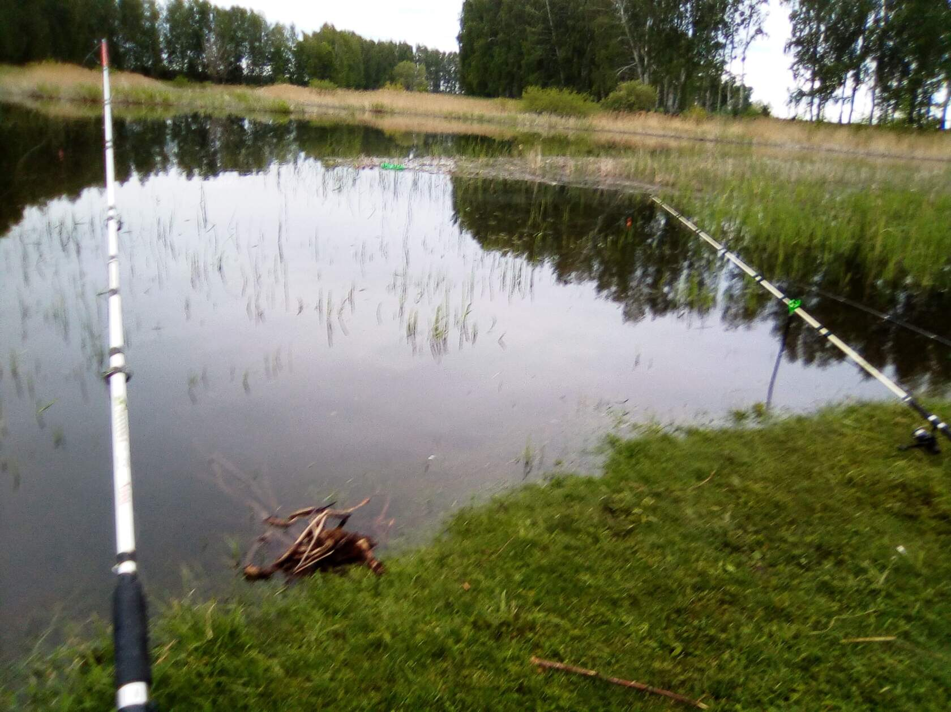
Сазан
Сазан –мирная рыба
Может вырасти до
1-2 метров
Кормится сазан
личинками и
мальками рыб.

Slide 8
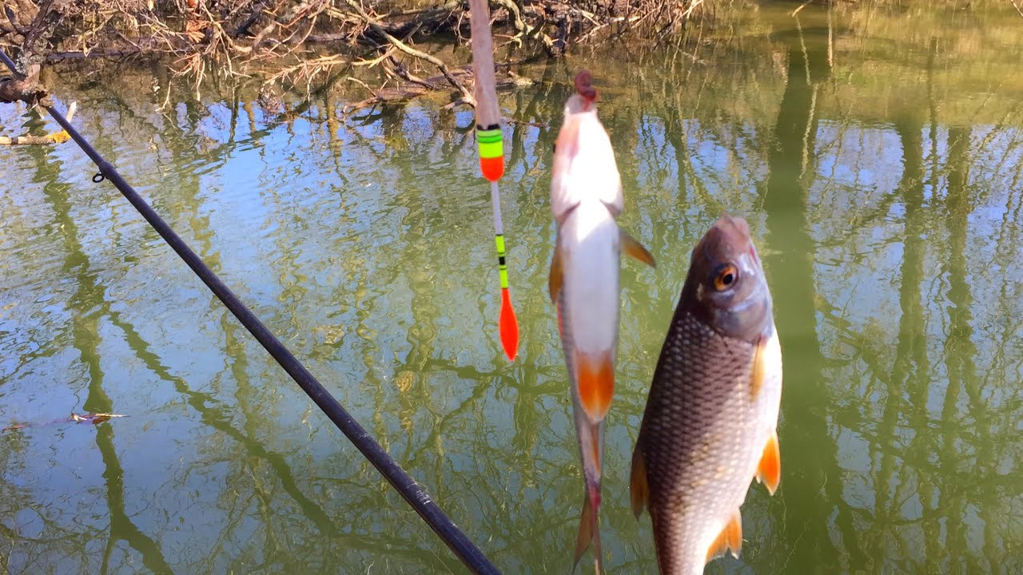
Плотва
Плотва – похожа на
краснопёрку.
Водится плотва в реках
и озёрах.
Питается плотва личинками, опарышами
и червями.

Slide 9
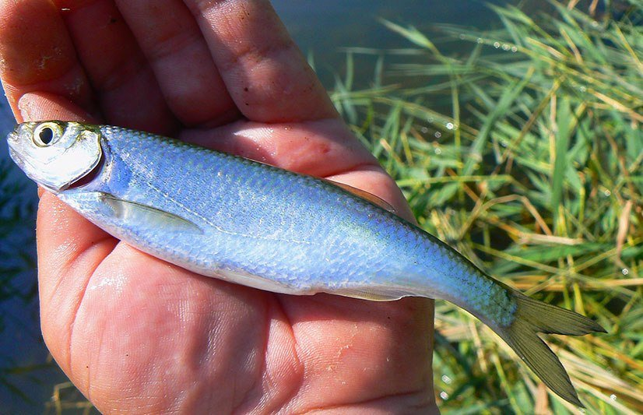
Уклейка
Уклейка – подвижная рыбка длиной 10-15 см
Питается маленькими личинками.

Slide 10
Щука
Щука-хищная рыба вырастает до 1 -3 метров,
питается мелкой рыбой

Slide 11
Судак
Судак-рыба длиной 130 см ,на
спинных и хвостовых плавниках ряды тёмных пятнышек
Судак -хищная рыба.

Slide 12
Линь
Линь имеет толстое тело,покрытое слизью.
Длина- 60 см ,чаще 25.
Глаза ярко –красные ,живёт в реках.

Slide 13
Ёрш
Ёрш – небольшая рыба 8-12 см длиной,иногда 20 см ,питается в основном донными животными.

Slide 14
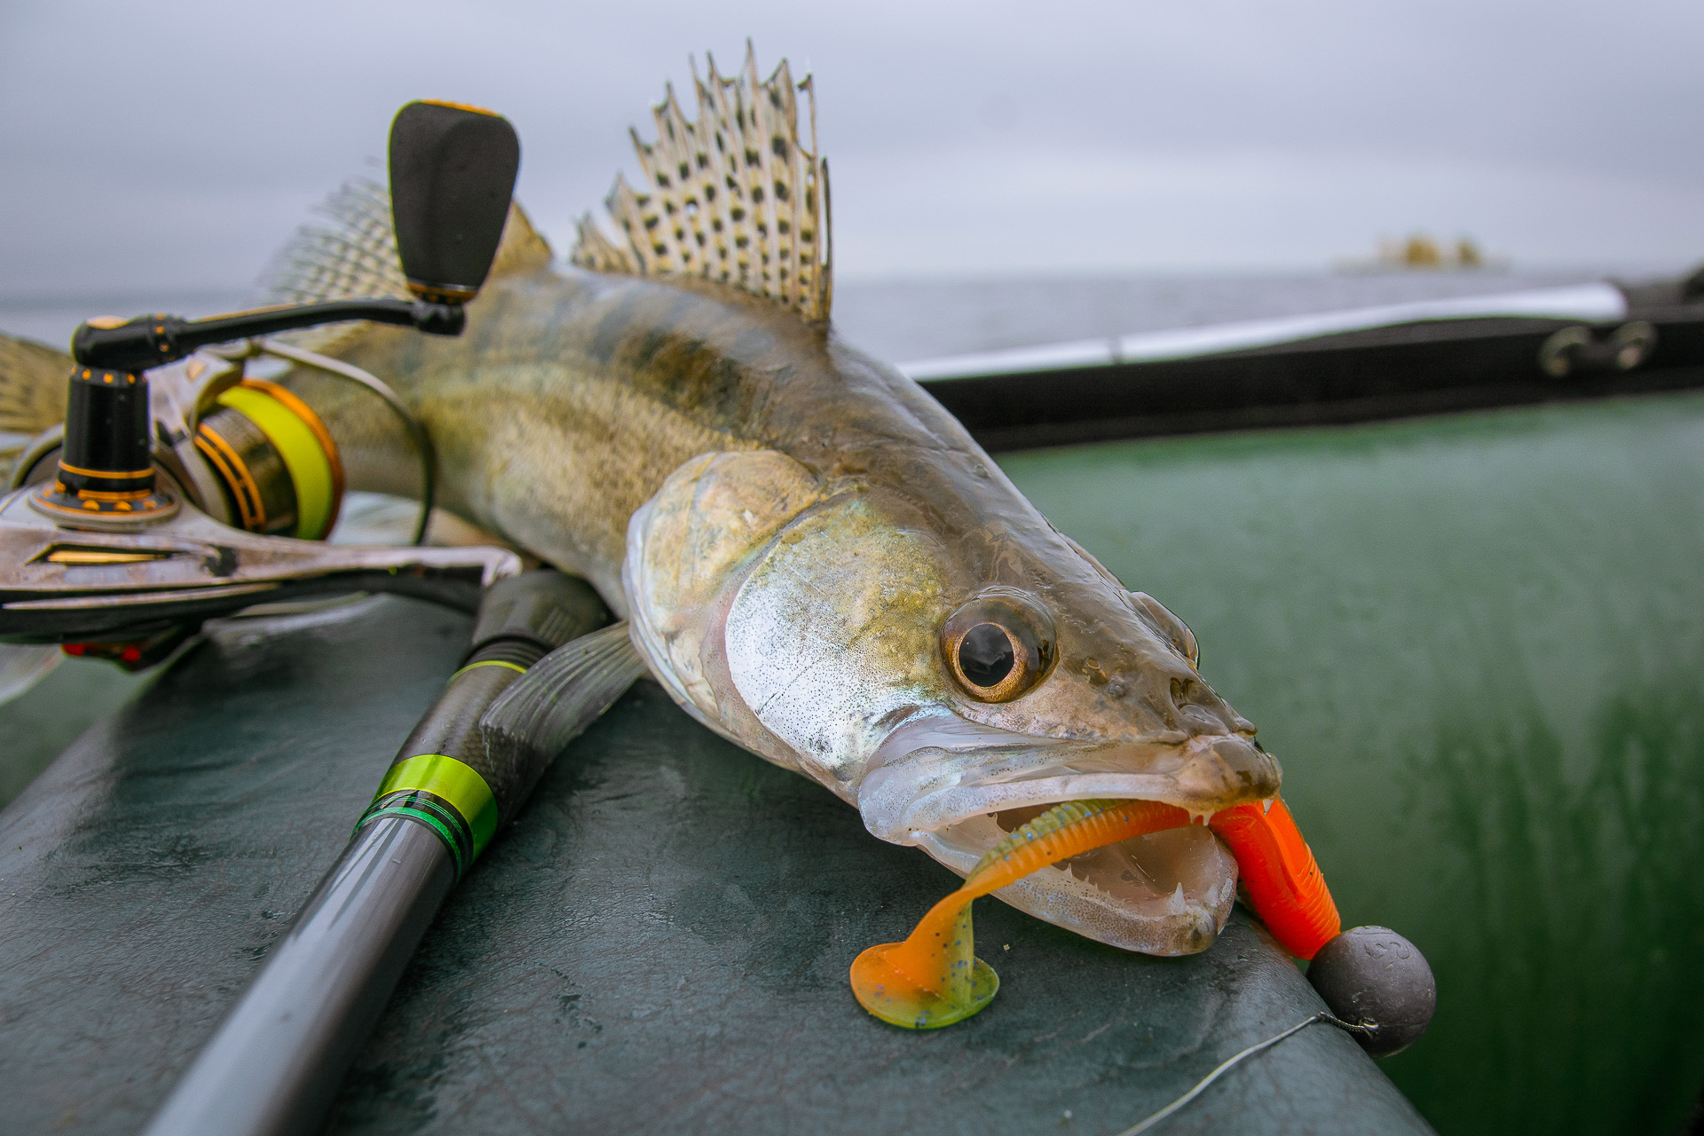
Добро пожаловать к нам на рыбалку

Slide 15
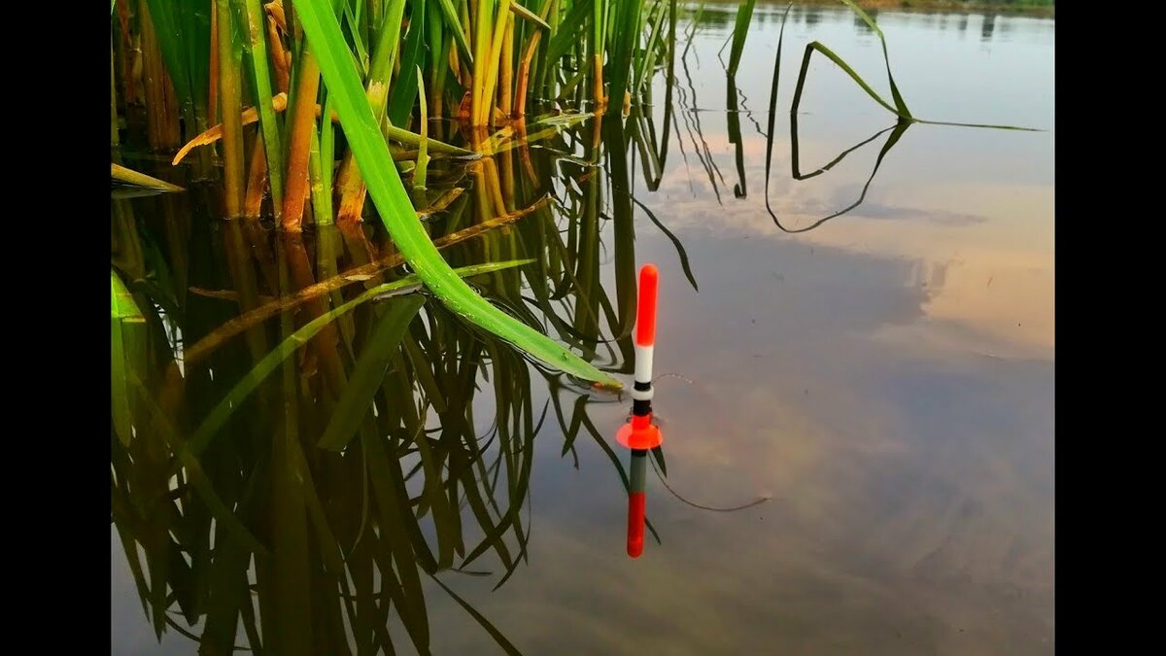
Спасибо за внимание. Добро пожаловать на Волгу

